Slide 1
XIV CONGRESO DEL COMITÉ IBEROLATINOAMERICANO DE AIDA
Santa Cruz/Bolivia - Mayo de 2017
MARIANA, 18 meses depois
Pery Saraiva Neto / Brasil

Slide 2
05.11.2015
Barragem de Fundão rompe
35 milhões de m³ de lama de rejeitos de minério
Enxurrada de lama destrói Bento Rodrigues, distrito do Município de Mariana

Slide 3
18 pessoas identificadas como vítimas da tragédia
11 toneladas de peixes mortos
82% das edificações de Bento Rodrigues destruídas
329 famílias desabrigadas pela lama em Mariana (1.265 desabrigados)
35 cidades afetadas pela lama em Minas Gerais, no total. No Espírito Santo, foram 4

Slide 4
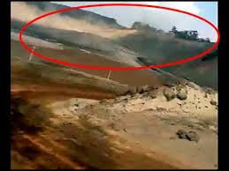

Slide 5
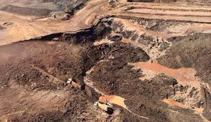

Slide 6
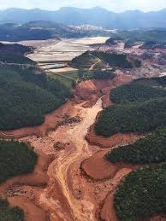

Slide 7
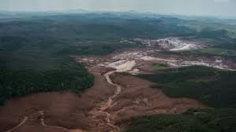

Slide 8
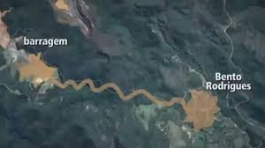

Slide 9
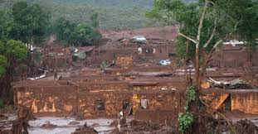

Slide 11
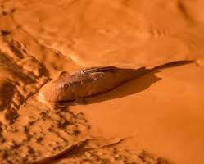

Slide 12
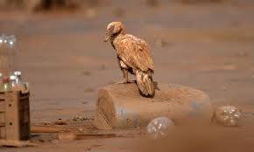

Slide 13
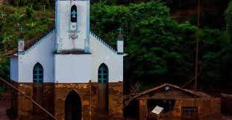

Slide 14
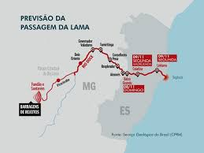

Slide 15
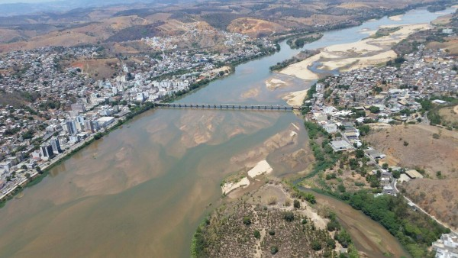
Rio Doce tomado pela lama em Colatina, no Espírito Santo –

Slide 16
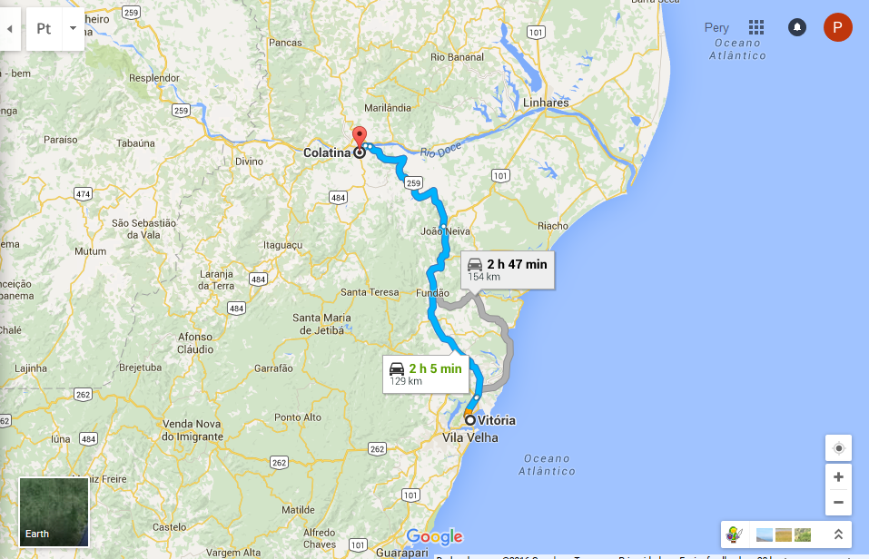

Slide 17
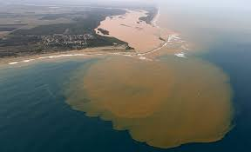

Slide 18
A lama de rejeitos devastou o Distrito de Bento Rodrigues, situado a cerca de 5 km abaixo da barragem, foi carreada até o Rio Gualaxo do Norte, a 55 km, desaguando no Rio do Carmo, atingindo em seguida o Rio Doce, afetando também o litoral do estado do Espírito Santo. No distrito de regência, situado no município de Linhares, localizado no Estado do Espírito Santo, os danos às Áreas de Preservação Permanente (APP) nas margens destes cursos d’água são incalculáveis, além dos prejuízos sociais econômicos a diversos proprietários rurais, povos indígenas e à população dos municípios mineiros e capixabas afetados pelo comprometimento da qualidade das águas e deposição de rejeitos.

Slide 19
DIMENSÕES DO DANO AMBIENTAL
DANOS INDIVIDUAIS REFLEXOS
DANOS ECOLÓGICOS (SS) – aos recursos naturais
DANOS DIFUSOS (perda da qualidade ambiental: impacto à sociedade e à economia)

Slide 20
CONFLITO DE NOTÍCIAS

Slide 21
(G1) Acordo que prevê fundo de R$ 20 bi para recuperar Rio Doce é assinado
Representantes dos poderes públicos federal e dos estados de Minas Gerais e do Espírito Santo assinaram acordo nesta quarta-feira (2) com a mineradora Samarco com o objetivo de criar um fundo de R$ 20 bilhões para recuperar a Bacia do Rio Doce em 15 anos. A previsão é que, só entre 2016 e 2018, a mineradora aplique no fundo R$ 4,4 bilhões.

Slide 22
(G1) Comissão aprova moção de repúdio ao acordo entre governo e Samarco
A comissão externa sobre o Rompimento de Barragem na Região de Mariana (MG), da Câmara do Deputados, aprovou por unanimidade, nesta quinta-feira (3), requerimento de moção de repúdio referente ao acordo assinado nesta quarta entre os governos federal e estadual com a mineradora Samarco.
Para o coordenador da comissão, deputado Sarney Filho (PV-MA), o acordo não atende diretamente o interesse dos atingidos pela tragédia. “O acordo foi feito sem ouvir principais interessados e atingidos. Segundo o Ministério Público, um acordo dessa natureza pode gerar uma defesa falsa do descumprimento da obrigação legal que a empresa tem de reparar o dano”, disse Sarney Filho.

Slide 23
(G1) MPF quer impugnar acordo firmado entre poder público e Samarco. Órgão diz que texto 'prioriza a proteção do patrimônio das empresas'. Trato cria fundo de R$ 20 bilhões para recuperar a Rio Doce em 15 anos.
O Ministério Público Federal em Minas Gerais (MPF) questiona o acordo firmado nesta quarta-feira (2) entre representantes dos poderes públicos federal, de Minas Gerais e do Espírito Santo com a mineradora Samarco. O órgão pretende impugnar o texto por considerar insuficiente o valor a ser pago pela empresa.

Slide 24
RELATÓRIO SOBRE CONTAMINAÇÃO DA ÁGUA EM MARIANA CONTRADIZ VERSÃO OFICIAL
Enquanto análises de água e sedimentos do Serviço Geológico do Brasil dizem que os níveis de metais pesados estão dentro dos limites aceitáveis, uma pesquisa independente mostra índices de contaminação por arsênio, manganês e chumbo muito acima do permitido
http://brasileiros.com.br/2015/12/relatorio-sobre-contaminacao-da-agua-em-mariana-contradiz-versao-oficial/

Slide 25
AÇÕES INDIVIDUAIS

Slide 26
(G1) Justiça começa a analisar ações contra a Samarco em Colatina, ES
A Justiça começou a analisar ações de moradores contra a Samarco, cujos donos são a Vale e anglo-australiana BHP Billiton, no município de Colatina, na região Noroeste do Espírito Santo. No total, 5,5 mil ações foram protocoladas.
O diretor do Fórum de Colatina, ..., estima que até o fim do mês de março serão mais de 10 mil processos contra a Samarco. As ações são movidas por pessoas que se sentiram prejudicadas pelo desastre ambiental no Rio Doce após o rompimento da barragem de rejeitos de minério em Mariana.

Slide 27
Processos contra a Samarco nos Juizados Especiais serão suspensos
Os processos em andamento contra a Samarco Mineração S.A. motivados pela suposta má qualidade da água do Rio Doce serão suspensos para que seja definido se os Juizados Especiais possuem competência para tratar dessas ações.
Muitas ações pedindo indenização ou a realização de outras obrigações foram ajuizadas nos Juizados Especiais de Governador Valadares e de outras comarcas cujo abastecimento de água foi afetado pelo rompimento da Barragem de Fundão, em Mariana/MG.

Slide 28
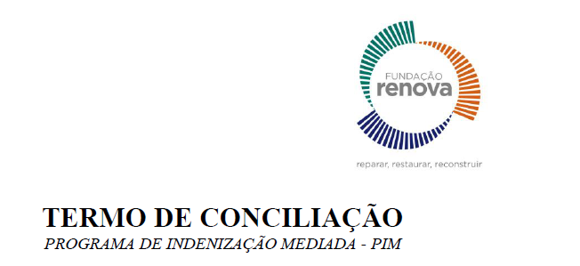

Slide 30
DANOS ECOLÓGICOS (apuração) 16/03/2017 - Justiça homologa parte do acordo preliminar entre MPF, Vale, Samarco e BHP sobre desastre em MG R$ 2,2 bilhões como garantia para cumprimento das obrigações de custeio das análises e financiamento dos programas de reparação ao meio ambiente e aos moradores atingidos. Desta quantia, R$ 100 milhões serão em aplicações financeiras, R$ 1,3 bilhão em seguro garantia e R$ 800 milhões em ativos da Samarco.

Slide 31
Marco de definição do dano ecológico (!?)

Slide 32
Informe oficial do governo brasileiro à ONU omite desastre de Mariana O governo Michel Temer omitiu o desastre ambiental de Mariana do informe oficial que entregou para a Organização das Nações Unidas (ONU) sobre a situação de direitos humanos no País. O relatório servirá de base para uma sabatina do Brasil no Conselho de Direitos Humanos da entidade, onde nesta segunda-feira, 27 (fev/2017), retomou assento por mais dois anos.

Slide 33
Muchas gracias!
Pery Saraiva Neto
AIDA/Brasil
www.perysaraivaneto.com.br
contato@perysaraivaneto.com.br

